Slide 1
第十五章 电阻与欧姆定律
第一阶段 章节复习

Slide 2
考 情 分 析
知 识 网 络
突 破 知 识 点
实 验 突 破
冲 刺 演 练

Slide 3
考 情 分 析

Slide 7
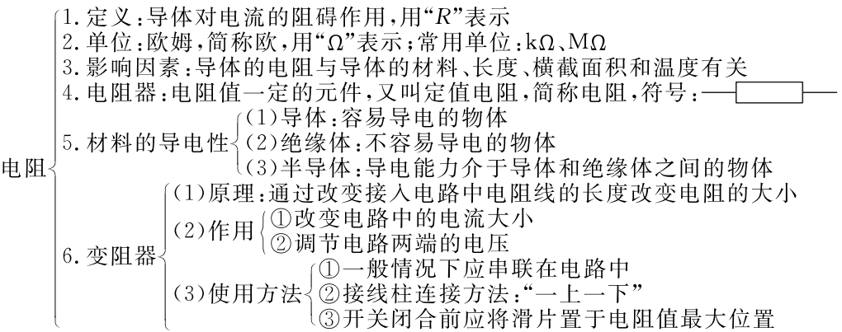
知 识 网 络

Slide 8
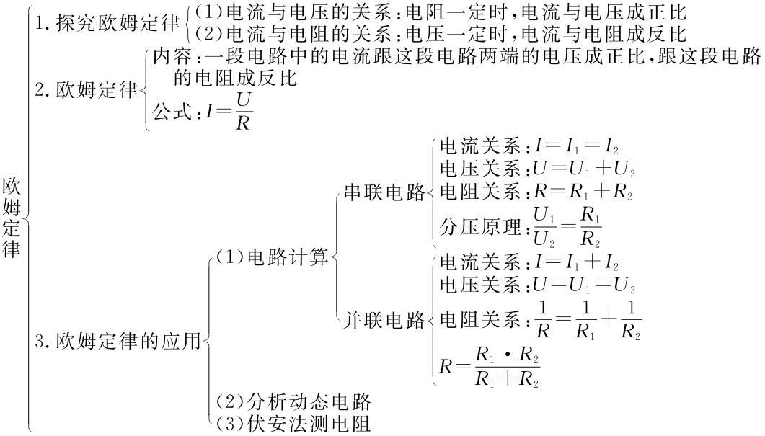

Slide 9
突 破 知 识 点
知识点1电阻
知识点梳理
1.电阻:导体对电流的__________叫电阻,用字母________表示,国际单位制中电阻的单位是___________,字母表示为:
____________,常用的单位还有:千欧(kΩ)、兆欧(MΩ),其转化关系如下:1 kΩ=____________Ω;1 MΩ=___________Ω.
2.影响电阻大小的因素:电阻的大小决定于导体的__________、__________、____________和____________.
阻碍作用
R
欧姆
Ω
10³
10⁶
材料
长度
横截面积
温度

Slide 10
重点认知
(1)电阻是导体本身的一种特性,它的大小只与上述四个因素有关,且是由这四个因素共同决定的,它的大小不随导体中的____________、____________改变而改变.
(2)不同材料的电阻率是不同的,所有金属中__________的电阻率最小,所以该材料的导电性能最好,其次是金属______,所以在生活中常见的输电线使用的是__________制的导线.
电流
电压
银
铜
铜

Slide 11
(3)导体的电阻与导体的长度成____________,跟导体的横截面积成____________,通常情况下,大多数导体的电阻会随温度的升高而____________.
正比
反比
增大

Slide 12
3.根据材料的导电性能可以将材料分为:导体、绝缘体、半导体和超导体.
重点认知
(1)导体:____________的物体叫导体(例如:人体、大地、所有金属、石墨、酸碱盐的水溶液、不纯净的水等);
(2)绝缘体:____________的物体叫绝缘体(例如:橡胶、塑料、玻璃、陶瓷、纯水等);
容易导电
不容易导电

Slide 13
(3)半导体:导电能力介于导体和绝缘体之间的材料(例如:硅、锗、砷化镓、二极管、三极管等);
(4)超导体:一些特殊的材料,在温度降低到足够低时,电阻变为____________,这种材料叫做超导体,超导体的应用前景:制作输电线、电动机和发电机的线圈、磁悬浮列车等.
0

Slide 14
典例精析
【例1】(2019·福建)在相同温度下,关于导体的电阻,下列说法正确的是( )
A.铜线的电阻一定比铝线的小
B.长度相同粗细也相同的铜线和铝线电阻相等
C.长度相同的两根铜线,粗的那根电阻较大
D.粗细相同的两根铜线,长的那根电阻较大
D

Slide 15
【解析】 A.导体电阻与导体的材料、长度与横截面积有关,只知道导体的材料,不知道导体的长度和横截面积关系,无法确定铜线与铝线电阻的大小,故A错误.B.长度相同、粗细也相同的铜线和铝线,由于材料不同,则电阻不相等,故B错误;C.在材料、长度相同的情况下,导体越粗,横截面积越大,电阻越小,所以,长度相同的两根铜线,粗的那根电阻较小,故C错误;D.在材料、横截面积相同的情况下,导体越长,导体电阻越大,所以,粗细相同的两根铜线,长的那根电阻较大,故D正确.

Slide 16
【变式训练1】电热毯内的电阻丝断了,如果将电阻丝的两个断头接上后继续使用,电热毯的接头处很容易被烧焦,这样做很不安全,接头处的电阻常称为“接触电阻”.下列关于“接触电阻”的判断正确的是( )
A.接触电阻较大,它与电阻丝的其他部分串联
B.接触电阻较大,它与电阻丝的其他部分并联
C.接触电阻较小,它与电阻丝的其他部分串联
D.接触电阻较小,它与电阻丝的其他部分并联
A

Slide 17
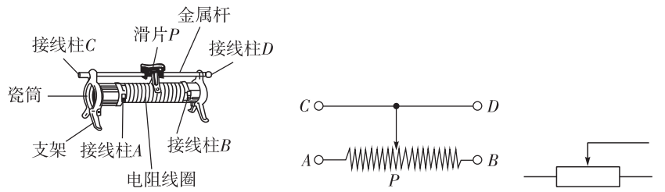
知识点2滑动变阻器
知识点梳理
1.结构与简化图、电路图中的符号:

Slide 18
2.原理:滑动变阻器是通过改变接入电路中的____________来改变接入电路中的电阻.
3.作用:(1)改变电路中的____________;
(2)调节电路两端的____________;
(3)保护电路中的电表和用电器;
4.使用方法:(1)滑动变阻器通常要__________联在电路中;
(2)接线柱的连接应____________;
(3)开关闭合前,应将滑片置于____________的位置;
(4)根据电路的实际需要,选择规格合适的滑动变阻器.
电阻线长度
电流
电压
串
一上一下
电阻值最大

Slide 19
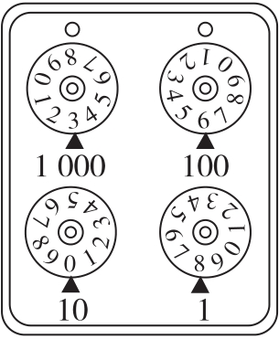
重点认知
(1)滑片移动时,根据接入电路中电阻线的长度变化来分析接入电路中电阻值的变化;
(2)滑动变阻器铭牌上标注了规格,例如:“50 Ω,
1 A”,其中“50 Ω”表示该滑动变阻器的最大电阻
值为50 Ω;“1 A”表示允许通过的最大电流为1 A;
只有电阻和允许通过的电流两者都符合电路的
要求,才是合适的滑动变阻器.

Slide 20
5.电阻箱:(1)可以调节电阻大小,能够准确表示连入电路的电阻值,但不能连续改变电阻值;
(2)使用时,把两个接线柱与被控制电路____________接入电路,调节四个旋盘,就可以得到0~9 999 Ω的任意整数值;
(3)读数方法:指针所指数值乘以倍数后相加,如图所示的电阻箱接入电路中的阻值为____________Ω;
串联
3608

Slide 21
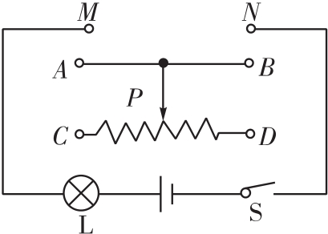
典例精析
【例2】在如图所示的电路中,用滑动变阻器调节灯的亮度,若要求滑片P向右端滑动时灯逐渐变亮,应选择下列哪种接法
( )
A.M接A,N接B B.M接C,N接D
C.M接C,N接B D.M接A,N接D
D

Slide 22
【解析】 滑动变阻器是通过改变接入电路中电阻丝的长度来改变接入电路中的电阻,从而改变电路中的电流,所以滑动变阻器的正确接法是“一上一下”.本题中滑片P向右端滑动时灯逐渐变亮,说明滑片P向右端滑动时接入电路中的电阻变小,即接入电路中的电阻丝长度变短,所以可判断D接线柱接入电路,D选项滑片P向右端滑动时灯逐渐变亮.A选项相当于接入一段金属导体,B选项相当于接入一个定值电阻,C选项滑片P向右端滑动时灯逐渐变暗.

Slide 23
【点拨】 滑动变阻器的正确接法是“一上一下”,接入电路中的电阻是由接入电路的下端接线柱到滑片间电阻丝长度决定的.

Slide 24
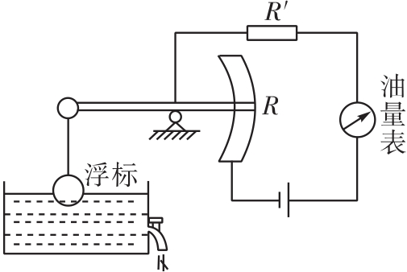
【变式训练2】如图所示是汽车油量表工作原理的示意图,图中油量表实质是一个电流表,当油量减少时( )
A.电路上电阻增大,电流减小
B.电路上电阻增大,电流增大
C.电路上电阻减小,电流减小
D.电路上电阻减小,电流增大
A

Slide 25
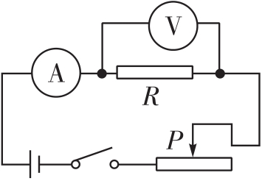
知识点3探究电流跟电压、电阻的关系
知识点梳理
1.实验方法:____________;
2.实验电路:
控制变量法

Slide 26
3.实验步骤:(1)探究电流与电压的关系时,保持_________不变,改变_________________得到的结论是:________________
__________________________________________;
(2)探究电流与电阻的关系时,保持____________________不变,改变______________;得到的结论是:__________________
_________________________________;
电阻
电阻两端的电压
在电阻不变时,
导体中的电流跟导体两端的电压成正比
定值电阻两端的电压
导体的电阻值
在电压不变时,
导体中的电流跟导体的电阻成反比

Slide 27
4.实验中,滑动变阻器的主要作用是:
_________________________________________.
重点认知 (1)在归纳电流与电压、电阻的关系结论时,一定要注明结论成立的条件;
(2)电流与电压、电阻之间互成因果关系,电压、电阻是“因”,电流是“果”,因此只能说“电流与电压成正比,电流与电阻成反比”,而不能说“电压与电流成正比”或“电阻与电流成反比”.
①调节定值电阻两端的电压;②保护电路

Slide 28
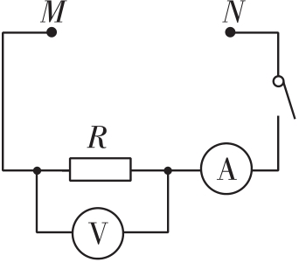
典例精析
【例3】(2019·宜昌)用如图所示电路研究电流跟电压的关系.为了改变定值电阻R两端电压,设计了三种方案.
甲:多节干电池串联接入MN;
乙:电池与滑动变阻器串联接入MN;
丙:电池先后与不同定值电阻R'串联接入MN.
可行的方案是( )
A.仅有甲 B.仅有乙
C.仅有甲、乙两种 D.甲、乙、丙都可行
D

Slide 29
【解析】 研究电流跟电压的关系时,应控制电阻的阻值不变,改变电阻两端的电压,则
甲:多节干电池串联接入MN时,改变干电池串联的节数时电源的电压发生变化,R两端的电压发生变化,方法可行;
乙:电池与滑动变阻器串联接入MN时,移动滑动变阻器滑片P改变接入电路中的电阻,从而改变电路中的电流和R两端的电压,方法可行;

Slide 30
丙:电池先后与不同定值电阻R'串联接入MN,定值电阻R'的阻值不同,分得的电压不同,定值电阻R两端的电压不同,方法可行;
综上可知,甲、乙、丙三种方案均可行.

Slide 31
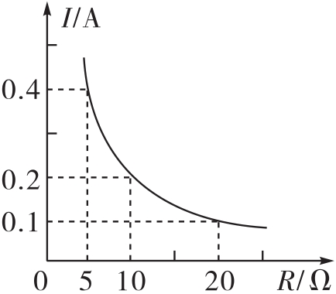
【变式训练3】(2019·盘锦)在探究“电流与电阻关系”实验中,某同学根据实验数据作出如图所示的图象,下列说法正确的是( )
A.导体中的电流与导体的电阻成正比
B.电源至少选用两节新干电池
C.换用2 Ω电阻做实验时,需要更换
电压表量程
D.多次实验是为了求平均值,以减小实验误差
B

Slide 32
知识点4欧姆定律
知识点梳理
1.内容:通过导体的电流与这段导体两端的电压成_______,与导体的电阻成____________.
2.公式:I=_______;推导公式:U=______;R=____________;
正比
反比
IR

Slide 33
重点认知 (1)关于欧姆定律的理解:欧姆定律的推导公式为R= ,但绝不能说导体的电阻与导体两端的电压成正比,与通过导体的电流成反比,对于同一段导体而言,电压和电流的比值是一定的(不考虑温度对电阻的影响),因为导体的电阻大小是由它本身的因素决定的,不随其两端的电压和所通过的电流I的变化而变化.

Slide 34
(2)利用欧姆定律解题应注意:①同一性:公式中的I、R、U是对同一段导体而言的;
②同时性:公式中的I、R、U是在同一状态下,同一时刻相应的I、R、U;
③统一性:各物理量的单位统一为国际单位.

Slide 35
3.在应用欧姆定律解决串联、并联电路的分析与计算时,要结合串、并联电路中电流、电压和电阻的特点;
I=I₁=I₂
I=I₁+I₂
U=U₁+U₂
U=U₁=U₂

Slide 36
R=R₁+R₂

Slide 37
重点认知 (1)电阻串联时,相当于增大了导体的___________,因此总电阻会____________;
(2)电阻并联时,相当于增大了导体的____________,因此总电阻会____________,且总电阻____________任意一条支路电阻.
长度
增大
横截面积
减小
小于

Slide 38
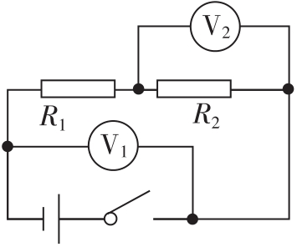
典例精析
【例4】如图所示,R₂=20 Ω,电压表V₁的示数为12 V,V₂的示数为8 V,R₁的阻值为____________ Ω.
10

Slide 39
【解析】 由图可知此电路为串联电路,V₁测电源电压,V₂测R₂两端电压,则电源电压为12 V,R₂两端电压为8 V,R₁两端电压为4 V;根据R₂两端电压和R₂的电阻可知流过R₂电流为0.4 A,根据串联电路电流相等,流过R₁的电流也为0.4 A;则R₁的电阻为10 Ω.
【点拨】 做电学计算时,首先要分清楚电路的连接方式,并确定各电表测量对象,再根据不同电路的特点配合欧姆定律,解答问题.

Slide 40
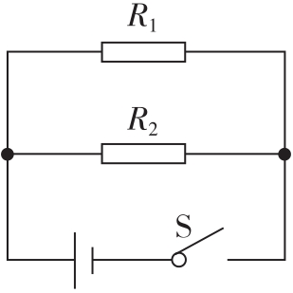
【变式训练4】如图所示电路中,电源电压为6伏,电阻R₁的阻值为20欧,电键闭合后,通过R₂的电流为0.2安,求:
(1)通过R₁的电流I₁;
通过R₁的电流为0.3 A
(2)电路的总电阻R.
电路的总电阻为12 Ω.

Slide 41
【解析】由电路图可知,两电阻并联.
(1)∵并联电路中各支路两端的电压相等,∴根据欧姆定律可得:
I₁=U/R₁=6 V/20 Ω=0.3 A
(2)∵并联电路中干路电流等于各支路电流之和,
∴干路电流:
I=I₁+I₂=0.3 A+0.2 A=0.5 A,
电路中的总电阻:
R=U/I=6 V/0.5 A=12 Ω

Slide 42
知识点5串联电路的分压作用
知识点梳理
1.电路总电压总是保持不变的,电阻串联时,各串联的电阻各自分担了总电压的一部分,因此串联电路具有分压作用,其分压规律是:串联各部分电路两端的电压之比等于
____________________________.
2.公式:____________.
对应电路的电阻之比

Slide 43
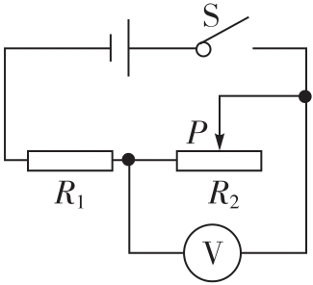
重点认知
(1)串联电路的电压分配决定于电阻的大小,
电阻越大,则该电阻两端的电压也越大;
(2)电阻串联时,若其中一个电阻增大(或减
小),则该电阻两端的电压也随之增大(或减小);这一规律可应用于分析串联电路电压变化,如图所示的电路中,若滑动变阻器的滑片向右移动时,则电压表的示数会____________(选填“增大”“减小”或“不变”).
增大

Slide 44
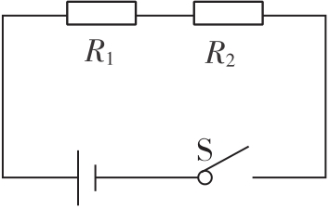
典例精析
【例5】已知R₁∶R₂=2∶3,将它们接在如图所示电源电压为12 V的电路中,闭合S则通过它们的电流之比是____________;R₁两端的电压是____________V.
【解析】 此电路为串联电路,
各处电流都相等,
则I₁∶I₂=1∶1;
1∶1
4.8

Slide 45
【变式训练5】小明探究“电流与电阻的关系”实验时,连接了如图所示的电路,已知电源电压保持6 V不变,实验过程中分别将5 Ω、10 Ω、15 Ω、20 Ω、25 Ω的电阻接入电路测量了5组数据,记录的数据如下表所示:

Slide 46
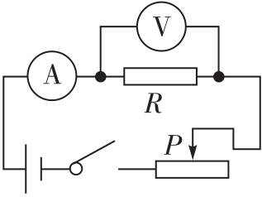
(1)小明先将5 Ω的电阻接入电路,调节滑动
变阻器滑片的位置,使电压表的示数为
____________ V时,记录此时电流表的示数
为0.8 A.
(2)接着小明断开开关,将5 Ω的电阻拆下来,再将10 Ω的电阻接入电路.闭合开关后,小明应将滑动变阻器的滑片向____(选填“左”或“右”)移动,使电压表的示数为____________V.
(3)为了顺利完成本次实验,小明选择的滑动变阻器的最大阻值至少有____________Ω.
4
右
4
12.5

Slide 47
实 验 突 破
实验1探究影响电阻的因素
【例6】在“探究影响导体电阻大小的因素”时,实验小组的两位同学作出了如下的猜想:
①导体的电阻与导体的长度有关;②导体的电阻与导体的横截面积有关;③导体的电阻与导体的材料有关;
实验室提供了4根电阻丝,其规格、材料如下表所示:

Slide 48
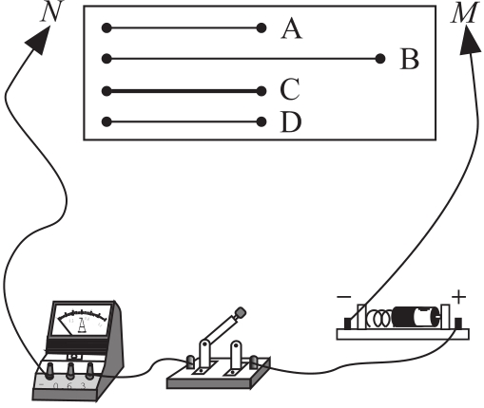

Slide 49
为了验证上述猜想,他们设计了如图所示的实验电路.
(1)按照如图所示的电路,在M、N之间分别接上不同的导体,通过观察______________来比较导体电阻的大小,此过程用到的科学方法是_____________;
(2)为了验证上述猜想③,应选用编号为____________和____________的两根电阻丝进行实验;
电流表的示数
转换法
A
D

Slide 50
(3)如果选用编号为A、C的两根电阻丝进行实验,是为了验证猜想____________(选填序号);
(4)如果选用编号为A、B的两根电阻丝进行实验,是为了验证猜想____________(选填序号);分别将A和B两电阻丝接入电路中M、N两点间,电阻丝A接入时电流表示数较大,由此得到的结论是_________________________________________;
(5)第(2)、(3)、(4)的实验中,研究问题的科学方法是____________;
②
①
材料和横截面积相同时,导体越长,电阻越大
控制变量法

Slide 51
(6)某同学将电阻丝A接入M、N两点间后,用酒精灯加热,发现电流表的示数变小,表明金属导体的电阻还与__________有关,当温度升高时,金属导体的电阻会____________;
(7)在最近几年,我国城乡许多地区进行了输电线路的改造,将原来细的铝质输电线换成较粗的铝质输电线,这样就____________了输电线的电阻,从而____________输电线上的电能损失.(均选填“增大”或“减小”)
温度
增大
减小
减小

Slide 52
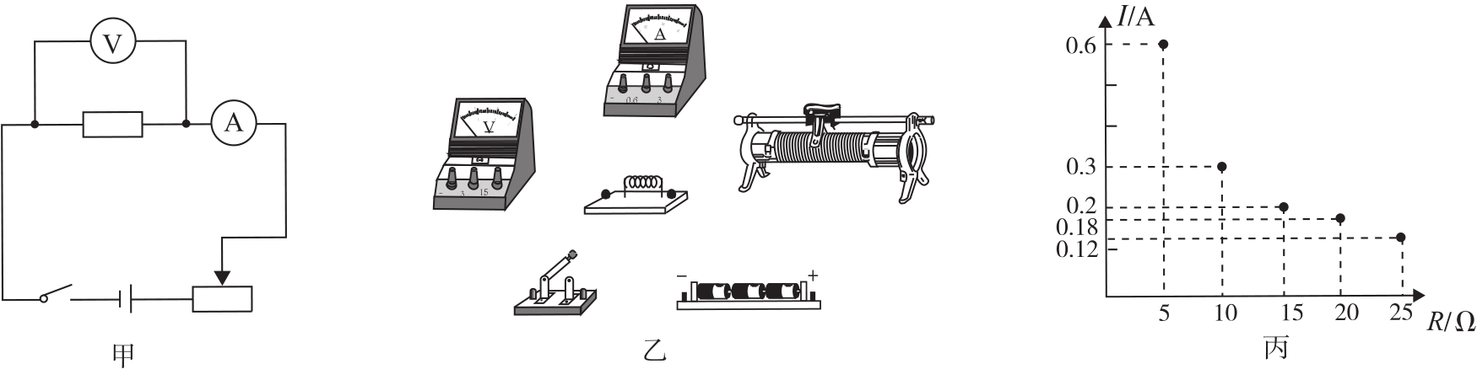
实验2探究电流与电压、电阻的关系
【例7】某组同学在做“探究通过导体的电流与电压、电阻的关系”的实验,已知电源电压为3 V保持不变.
(1)根据图甲所示电路图用笔画线把图乙中的实物电路连接好(注意电表量程的选择,导线不能交叉).

Slide 53
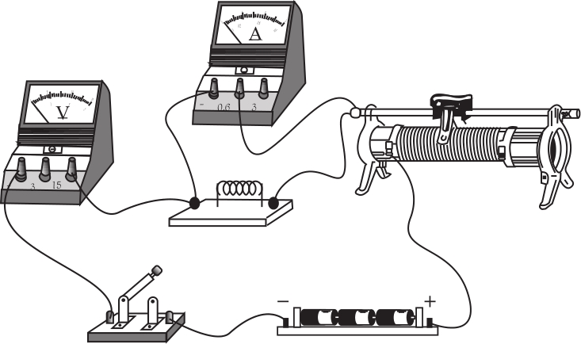
如图所示

Slide 54
(2)该同学检查电路连接是否正确,闭合开关,可是无论怎样移动滑片,电压表示数总为3 V不变.你认为发生故障的原因可能是______________.
电阻R₁开路

Slide 55
(3)排除故障后,首先探究“通过导体的电流跟导体两端电压的关系”,调节滑动变阻器,测出通过电阻R₁两端的电流和对应的电压值如下表.
根据表中数据得到的结论是:___________________________
________________________________________.
电阻一定时,通过导体的
电流跟导体两端的电压成正比

Slide 56
通过计算可知,此次实验所用的电阻为____________Ω;同小组的聪聪同学在实验室中找到一个标有“0.3 A”字样的灯泡,他想用这个灯泡探究“电流与电压的关系”,老师告诉他不可以,原因是_______________________________________.
5
灯的电阻随温度的变化而变化

Slide 57
(4)接着探究“通过导体的电流跟导体电阻的关系”.首先将5 Ω的电阻接入电路,移动滑动变阻器的滑片,使电压表的示数为2 V,读出并记下电流值;然后将5 Ω的电阻改接成10 Ω的电阻,他下一步的操作应该是:闭合开关,向____________端移动滑动变阻器的滑片P,直到电压表的示数为____________V,并记下电流值;再改接20 Ω的电阻,重复上述实验;若滑动变阻器上标有“50 Ω,1 A”字样,若想完成本实验,定值电阻的阻值最大不得越过____________Ω.
右
2
100

Slide 58
(5)实验开始时,滑动变阻器的作用是____________.在探究通过导体的电流与导体两端电压的关系时,应保持_________不变;在探究通过导体的电流与导体电阻的关系时,滑动变阻器的作用是_________________________.
保护电路
电阻
保持电阻两端的电压不变

Slide 59
(6)另一小组的阳阳同学每次随机选取一个定值电阻,进行了五次实验,根据所得数据画出电流与电阻关系的图象如图丙所示,且实验中各电路元件完好,读数、记录均正确.但老师发现五次实验中有一次未移动滑动变阻器滑片控制电压表示数一定,根据图丙中的数据分析,阻值为____________Ω的定值电阻连入电路时未移动滑片,这次实验之前的那一次实验,小阳选取的是阻值为____________Ω的定值电阻.
20
10

Slide 60
(7)在许多实验中都需要进行多次测量,其目的有以下两种:A:是为了从不同情况中找到普遍规律;B:是为了求平均值以减小误差.你认为在本实验中测量多组数据的目的是______(选填“A”或“B”).
A

Slide 61
冲 刺 演 练
突破基础
1.(2019·盘锦)关于导体电阻,下列说法正确的是( )
A.铜导线电阻比铁导线电阻小
B.导体两端的电压为零时,导体的电阻为零
C.只增加导体的横截面积,导体的电阻增大
D.导体的电阻越小,表示导体对电流的阻碍作用越小
D

Slide 62
2.(2020·呼和浩特)科学方法在物理问题的研究中,起到了重要的作用.比如,两个定值电阻,一个5 Ω,一个10 Ω,粗细均匀.以下描述正确的是
( )
A.如果这两个电阻的材料相同,则5 Ω的长度一定大于10 Ω的长度
B.如果这两个电阻的材料不同,则5 Ω的长度一定小于10 Ω的长度
C.如果这两个电阻的材料、横截面积相同,则5 Ω的长度一定小于10 Ω的长度
D.如果这两个电阻的材料、长度相同,则5 Ω的横截面积一定小于10 Ω的横截面积
C

Slide 63
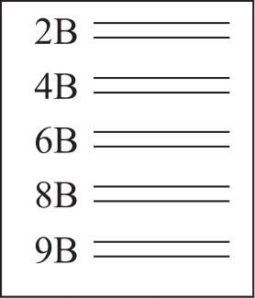
3.(2020·广州)小明测量不同型号铅笔在纸上涂划所得线条的电阻,实验步骤如下:
(1)用铅笔在纸上画出两段长为15 cm的线条,在其中一段线条上重复涂划3次,另一段6次;
(2)换用不同型号铅笔重复(1)的操作,得到多组等长等宽的线条如图;

Slide 64
(3)测出每段线条两端的电阻记录在表中.
根据实验数据,可推测电阻最小的是( )
A.① B.②
C.③ D.④
D

Slide 65
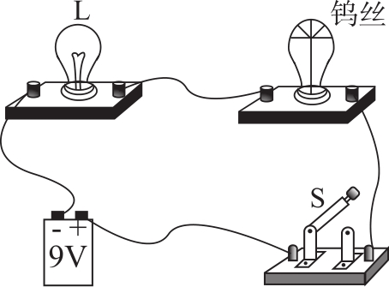
4.(2020·长沙)如图所示的钨丝是将一个白炽灯去除玻璃罩制成的,闭合开关S,小灯泡L发光,钨丝不发光,向钨丝吹气时,小灯泡L变亮,用酒精灯给钨丝加热,小灯泡L逐渐变暗直至熄灭,由实验可知( )
A.钨丝的电阻随温度升高而减小
B.向钨丝吹气时,钨丝电阻变小
C.给钨丝加热时,电路中的电流变大
D.小灯泡L发光而钨丝不发光是因为
通过钨丝的电流小于小灯泡L的电流
B

Slide 66
下列说法中正确的是( )
A.导体电阻的大小跟导体两端的电压和通过导体的电流无关
B.导体电阻的大小跟导体中的电流成反比
C.导体两端的电压为零时,导体的电阻也为零
D.导体电阻的大小跟导体两端的电压成正比
A

Slide 67
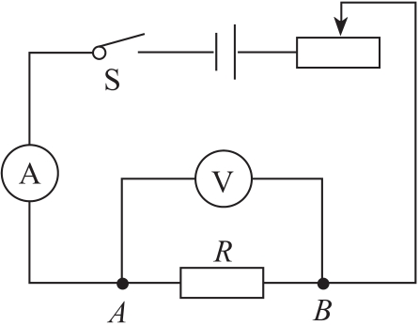
6.(2020·甘孜)小刚用图所示电路探究“一段电路中电流跟电阻的关系”.实验过程中,当A、B两点间的电阻由5 Ω更换为10 Ω后,为了完成探究,他应该采取的措施是( )
A.将变阻器滑片适当向右移动
B.保持变阻器滑片不动
C.将变阻器滑片适当向左移动
D.适当增加电池的节数
A

Slide 68
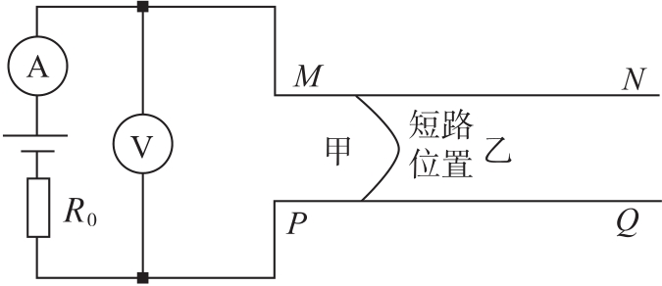
7.甲、乙两地相距40 km,在甲、乙两地之间沿直线架设了两条输电线,已知所用的输电线每千米的电阻为0.2 Ω,现输电线在某处发生了短路,为确定短路位置,检修员在甲地利用电压表、电流表、定值电阻R₀和电源接成如图所示电路进行测量.当电压表的示数为3.0 V,电流表的示数为0.5 A,则短路位置离甲地的距离为( )
A.7.5 km B.15 km
C.25 km D.30 km
B

Slide 69
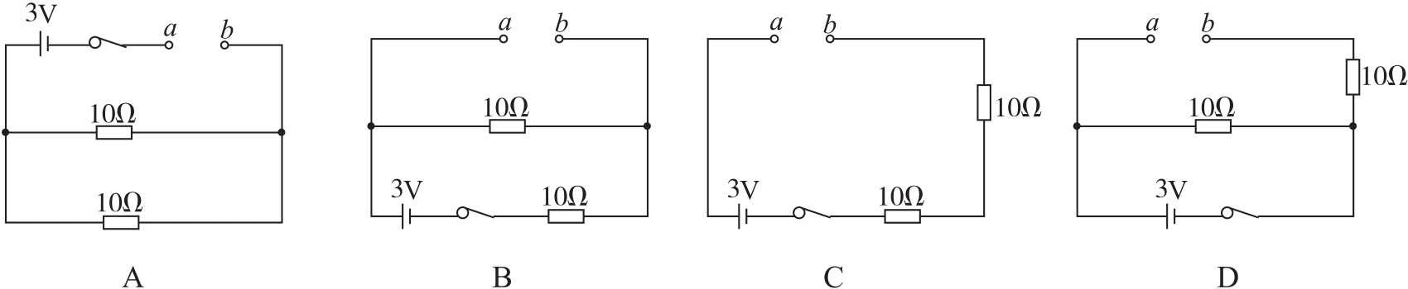
8.(2020·深圳)某电子玩具表面有a、b两个插孔,若把电压表正确接上插孔,示数为3 V;若把电流表正确接上插孔,示数为0.3 A.下列正确反映玩具内部连接情况的电路图是( )
D

Slide 70
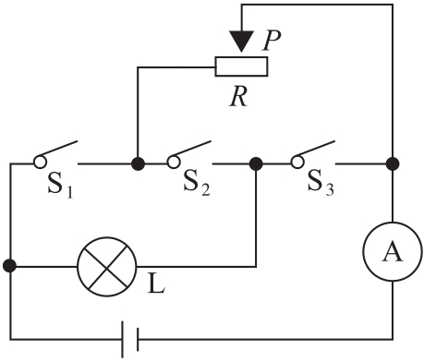
9.(2020·孝感)如图所示的电路中,电源电压恒定,L为小灯泡,滑动变阻器R的滑片P处于中点,通过控制开关S₁、S₂和S₃的通断来研究电路的常见故障与串、并联,通过调节滑动变阻器来分析电路中电流的变化情况,则( )
A.闭合S₃,断开S₁、S₂,R被短路
B.闭合S₁,断开S₂、S₃,L与R串联
C.闭合S₂,断开S₁、S₃,L与R并联
D.闭合S₂,断开S₁、S₃,滑片P向右移动,电流表的示数变小
D

Slide 71
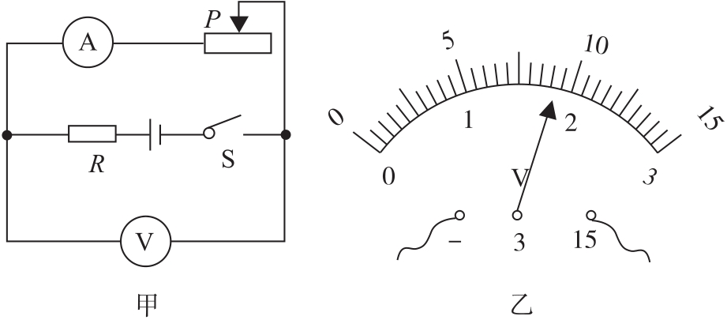
10.(2020·东营)如图甲所示,电源电压为18 V,滑动变阻器标有“20 Ω 1 A”,当开关S闭合,滑动变阻器滑片P滑至中点时,电压表的示数如图乙所示,下列说法不正确的是( )
A.定值电阻R的阻值为10 Ω
B.电路的最小电流为0.6 A
C.滑动变阻器滑片P移动到
最左端时,电流表示数最大
D.滑动变阻器滑片P移动到
最右端时,电压表示数最大
C

Slide 72
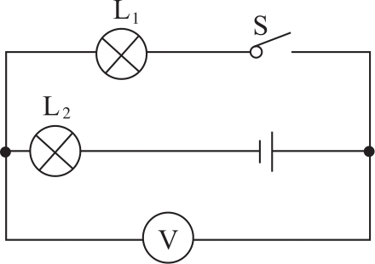
11.(2020·鄂州)如图所示的电路中,电源电压为4.5 V,L₁、L₂是小灯泡,当开关S闭合时,电压表的示数为1.5 V,忽略温度对灯丝电阻的影响,则( )
A.L₂两端的电压为1.5 V
B.L₁两端的电压为1.5 V
C.L₁与L₂的灯丝电阻之比为2∶1
D.通过L₁与L₂的电流之比为1∶2
B

Slide 73
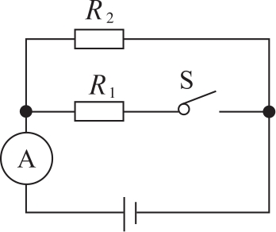
12.(2019·青羊)如图所示的电路中,R₁∶R₂=3∶1,S断开时,电流表的示数为I₁,S闭合时,电流表的示数为I₂,则I₁与I₂之比是
( )
A.3∶4 B.4∶3
C.1∶3 D.1∶4
A

Slide 74
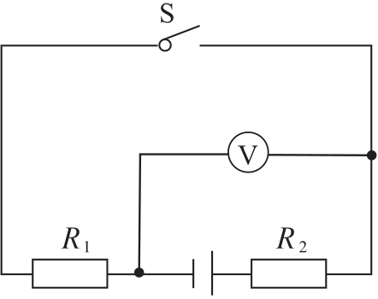
13.(2019·营山)如图所示,电源电压为3 V保持不变,闭合开关,电压表示数为2 V.下列选项符合题意的是( )
A.电压表测R₂两端电压
B.R₁、R₂组成并联电路
C.若开关断开,电压表示数为0
D.R₁、R₂电阻之比2∶1
D

Slide 75
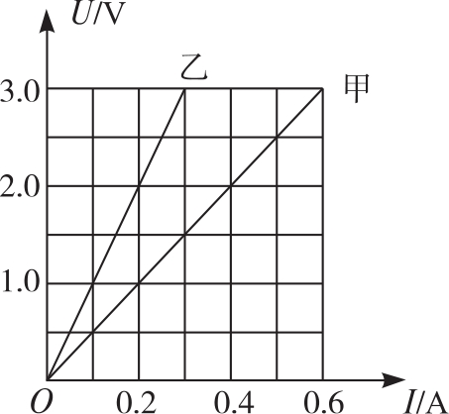
14.(2019·青羊)在某一温度下,连接在电路中的两段导体甲和乙的电流与其两端电压的关系如图所示,由图中信息可知
( )
A.导体甲的电阻大于导体乙的电阻
B.电阻一定时,电压和电流成正比
C.导体两端的电压为零时,
导体的电阻也为零
D.将甲、乙两导体并联接到电压为
2 V的电源上时,干路中的电流为0.6 A
D

Slide 76
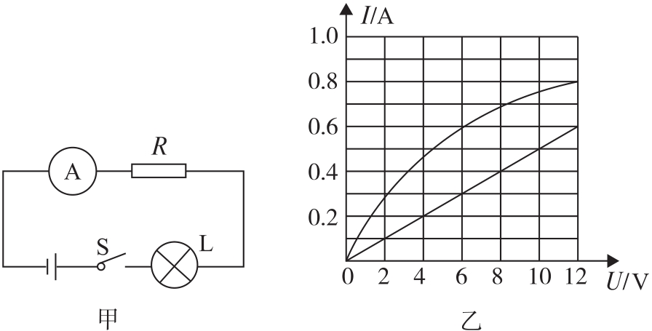
15.(2020·荆门)将电阻R和灯泡L接在图甲所示的电路中,电源电压保持不变.图乙为电阻R和灯泡L的I-U图象.闭合开关S,电流表示数为0.3 A,则电源电压和电阻R的大小分别是( )
A.8 V 6.67 Ω
B.12 V 20 Ω
C.8 V 20 Ω
D.12 V 10 Ω
C

Slide 77
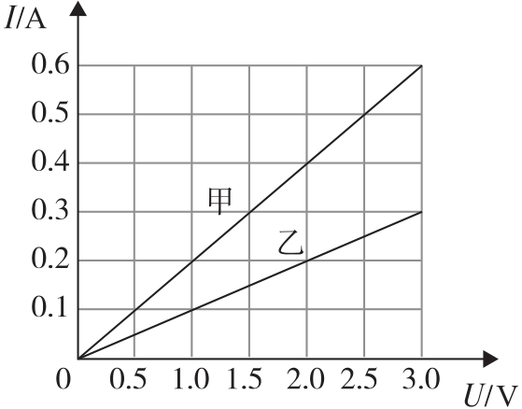
16.(2020·牡丹江)张华同学在“探究通过导体的电流与其两端电压的关系”时,将记录的实验数据通过整理作出了如图所示的图象,根据图象,下列说法错误的是( )
A.当在导体乙的两端加上1 V的电压时,通过导体乙的电流为0.1 A
B.将甲、乙两导体并联后接到电压为
3 V的电源上时,干路中的电流为0.9 A
C.通过导体甲的电流与其两端的电压
成正比
D.导体甲的电阻大于导体乙的电阻
D

Slide 78
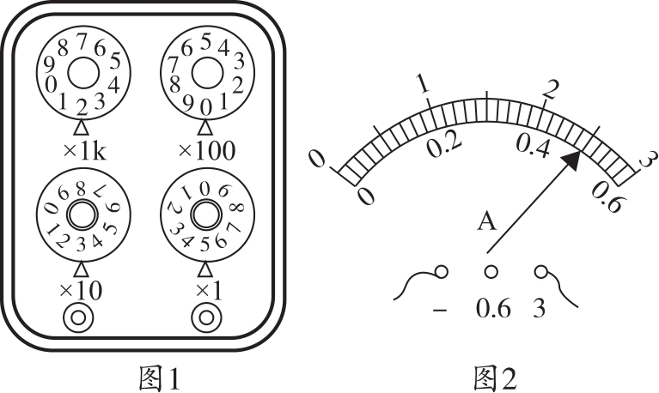
17.(2019·北京)(1)如图1所示,电阻箱的示数为__________Ω.
(2)如图2所示,电流表的示数为____________A.
2035
0.5

Slide 79
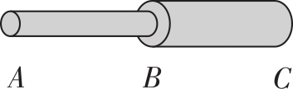
18.(2019·锦江)如图所示,AB和BC是由同种材料制成的长度相同、横截面积不同的两段导体,则R_{AB}__________R_{BC};将它们串联后接入电路中,通过它们的电流分别是I_{AB}和I_{BC},则I_{AB}____________I_{BC};它们两端的电压分别是U_{AB}和U_{BC},则U_{AB}____________U_{BC}(填“<”“=”或“>”).
>
=
>

Slide 80
19.(2019·成华)给你标有“10 Ω 0.3 A“和“30Ω 0.6 A”的两只定值电阻,在保证所有电路元件安全的前提下,把它们并联接入电路,则电路总电阻为____________Ω,干路中允许通过的最大电流为____________A.
20.(2019·锦江)导体两端的电压是6 V,通过它的电流是0.3 A,该导体的电阻是____________Ω,若流过该导体的电流为零,则导体的电阻是____________Ω;若将导体的长度拉长到原来的两倍,则导体电阻____________(选填“增大”“减小”或“不变”).
7.5
0.4
20
20
增大

Slide 81
21.(2020·阜新)将两个阻值比为1∶2的定值电阻R₁、R₂,串联接在电压为6 V的电路中,通过R₂的电流是0.2 A,则R₁和R₂两端的电压比为___________,R₂的电阻____________Ω;若把它们并联接入同一电路,则通过R₁和R₂的电流比是___________.
1∶2
20
2∶1

Slide 82
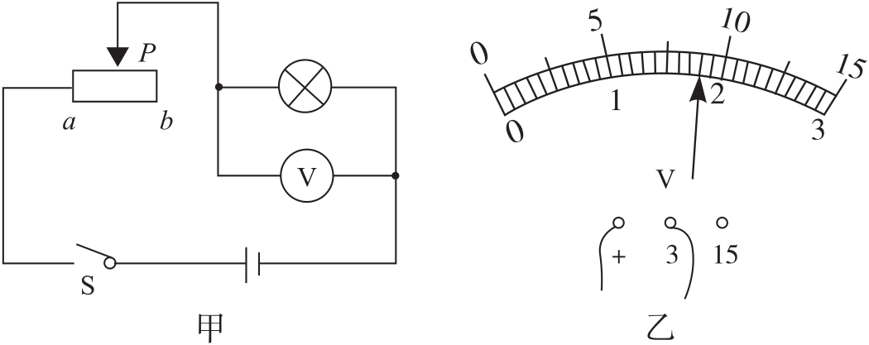
22.(2020·成都)如图甲所示电路,闭合开关S,滑片P从a向b移动的过程中,小灯泡的亮度____________;当P移动到b端时,电压表的指针位置如图乙所示,则此时灯泡两端的电压为____V.
变暗
1.7

Slide 83
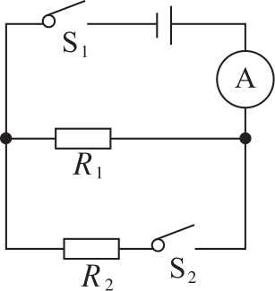
23.(2020·宿迁)如图所示,电路中电源电压恒定,定值电阻R₁=20 Ω,只闭合开关S₁,电流表示数为0.3 A,则电源电压为____________V;同时闭合开关S₁、S₂,电流表示数为0.5 A,则R₂的阻值为____________Ω.
6
30

Slide 84
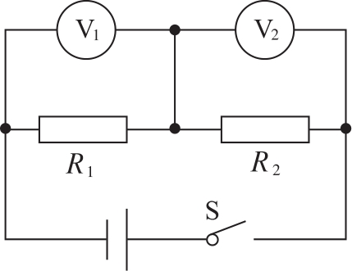
24.(2020·青海)如图所示的电路中,电阻R₁的阻值为4 Ω,当开关闭合后,电压表V₁的示数为2 V,V₂的示数为1 V,电源两端的电压为____________V,通过电阻R₁的电流为____________A,电阻R₂的阻值为____________Ω,电阻R₂在1 min内产生的热量是____________J.
3
0.5
2
30

Slide 85
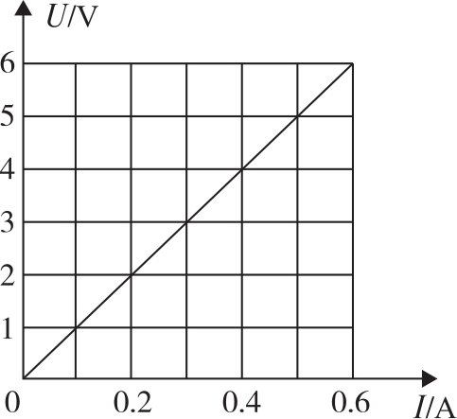
25.(2020·绥化)电阻R₁的U-I图象如图所示,R₁的阻值是____Ω,把R₁与阻值是30 Ω的电阻R₂并联在电源电压是4 V的电路中,通过R₁与R₂的电流之比是____________,R₁与R₂两端的电压之比是____________.
10
3∶1
1∶1

Slide 86
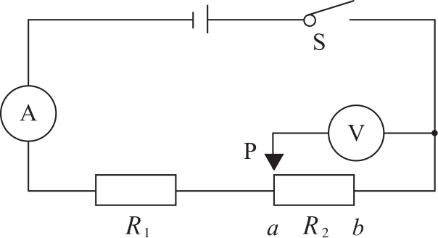
26.(2020·江西)如图所示,滑动变阻器R₂的最大阻值与定值电阻R₁相等.闭合开关S,当滑片P在a端时,电压表示数为2 V,则电源电压为____________V,此时电流表示数为I₁,当滑片P在b端时,电流表示数为I₂,则I₁∶I₂=____________.
4
1∶1

Slide 87
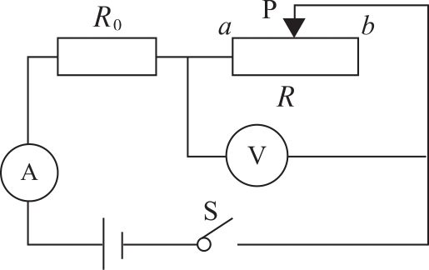
27.(2020·娄底)如图所示的电路中,电源电压为13.5 V,调节滑动变阻器滑片P从最右端b移动到最左端a,电流表示数由0.18 A变为0.54 A,则定值电阻R₀=____________Ω,滑片位于b点时电压表示数为____________V.
25
9

Slide 88
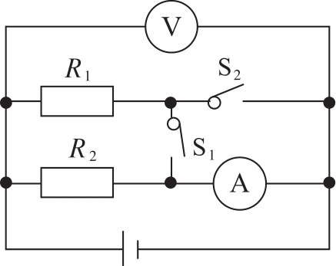
28.(2020·齐齐哈尔)如图所示的电路中,电源电压恒定不变,已知R₁=3R₂.当S₁闭合,S₂断开时,电压表示数为3 V,电流表示数为0.4 A,电阻R₁为____________Ω;当S₁断开,S₂闭合时,电流表示数为____________A.
30
0.3

Slide 89
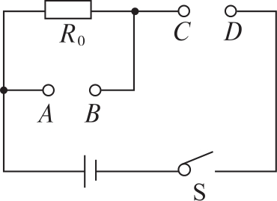
突破能力
1.(2020·河南)如图所示的电路中,电阻R₀为6 Ω,电源电压不变.把“6 V 3 W“的小灯泡接在AB间,CD间接电流表,闭合开关S,小灯泡正常发光,则电源电压为____________V,电流表的示数为____________A.如果把这个小灯泡接在CD间,AB间接电压表,闭合开关S,若灯丝电阻与正常发光时相同,则电压表的示数为____________V.
6
1.5
2

Slide 90
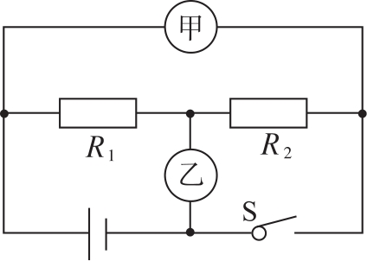
2.(2020·广元)如图所示,当开关S闭合,甲、乙两表为电压表时,两表读数之比U_{甲}∶U_{乙}=4∶1,则R₁∶R₂=____________;当开关S断开,甲、乙两表为电流表时,通过两电表的电流之比I₁∶I₂=____________.
3∶1
3∶4

Slide 91
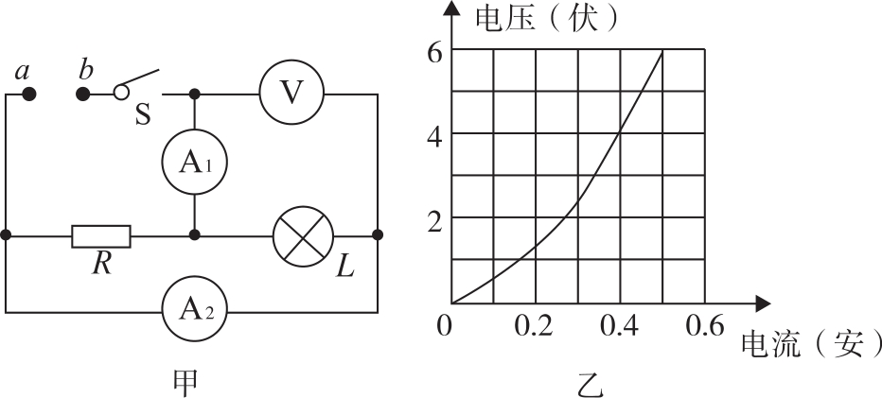
3.(2020·金华)在如图甲所示的电路中,电阻R的阻值为8 Ω,灯泡L标有“6 V 3 W”的字样,通过灯泡的电流与灯泡两端的电压关系如图乙所示.在a、b间接入电源,为保证通过电阻R的最大电流不超过0.5 A且灯泡L不损坏,则允许接入的最大电源电压为____________V,闭合开关S,此时通过电流表A₁的电流为____________A.
4
0.9

Slide 92
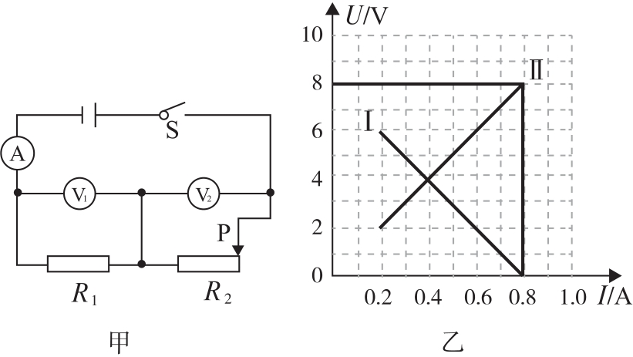
4.(2020·永州)如图甲所示,电源电压恒定不变,R₁为定值电阻,R₂为滑动变阻器.闭合开关S,将滑片P从最右端逐步移到最左端,记录电流表、电压表的示数,并根据记录的数据作出R₁和R₂的“U-I”关系图象如图乙所示.则下列正确的是( )
A.图Ⅱ为R₂的“U-I”图象
B.当R₂=R₁时,电流的大小为0.2 A
C.电源电压为8 V
D.R₁的阻值为30 Ω
C

Slide 93
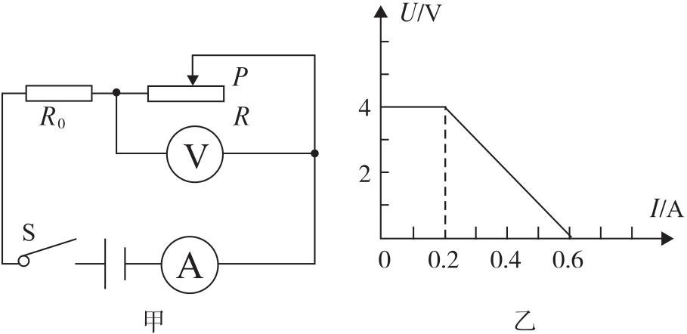
5.(2020·鄂尔多斯)在图甲电路中,电源电压不变,R₀为定值电阻,R为滑动变阻器.在滑片P从最右端向最左端滑动过程中,电压表与电流表的示数变化关系如图乙.则下列说法正确的是
( )
A.电源电压为5 V
B.R₀消耗的最小功率为0.4 W
C.定值电阻R₀为8 Ω
D.滑片P在中点时,
电流为0.4 A
B

Slide 94
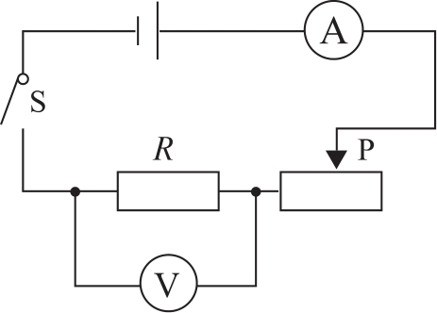
6.(2020·达州)如图所示是“伏安法测电阻”
的实验电路图,R为待测电阻,阻值约为5 Ω.
实验器材有:滑动变阻器(规格为10 Ω
2 A)、电压表(量程分别为0~3 V、0~15 V)、
电流表(量程分别为0~0.6 A、0~3 A)、电源
(3节新干电池串联).为使测量时能较准确地读数(指针最好偏过中间刻度线),则电压表应选____________的量程,电流表应选____________的量程;为了保证两电表安全,应控制滑动变阻器的阻值大约在_____________的范围内移动.
0~3 V
0~0.6 A
2.5 Ω~10 Ω

Slide 95
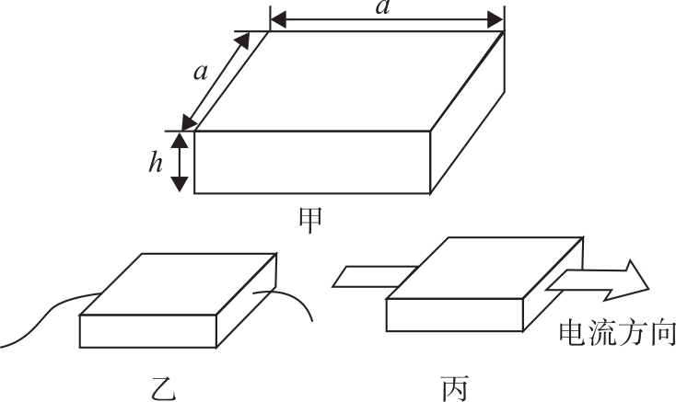
7.(2020·永州)某科技兴趣小组在某
次科技活动中看到若干个长方体
电阻(包含若干个正方体电阻).它
们的材料相同,上下表面均为正方
形,外形都如图甲所示,接入实物电
路的连接方式都如图乙所示,有电流通过时都如图丙所示.他们想探究长方体电阻的阻值与厚度及边长的关系,在老师的帮助下,他们测量了部分电阻的厚度h、边长a和电阻R,并记录在表格中(长方体电阻不受温度影响).

Slide 96
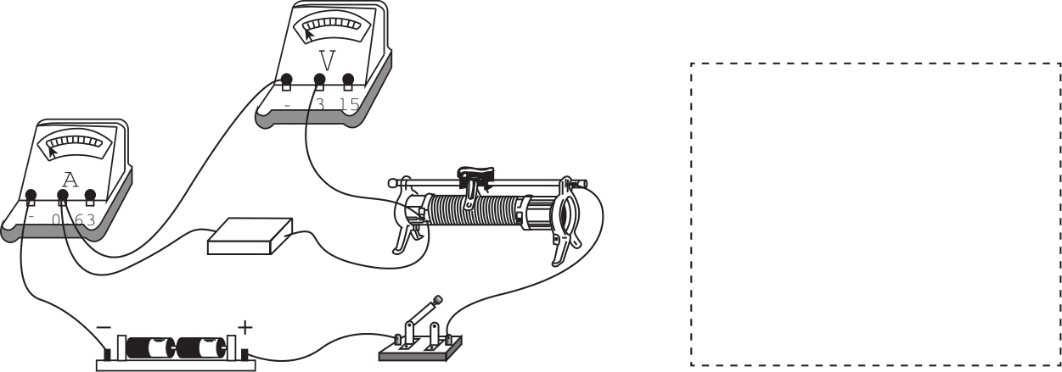
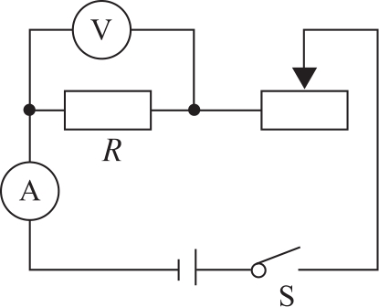
(1)请你根据实物图在虚线方框内画出对应的电路图(在电路图中长方体电阻用“ ”表示):

Slide 97
(2)该实验主要采用的探究方法是____________(选填“控制变量法”或“类比法”);
(3)根据表中数据可以推知第5次的电阻R=____________Ω;
(4)从已测的长方体电阻中选取两个电阻,分别为R₁和R₂,它们对应的厚度h之比为1∶2、边长a之比为2∶3,将R₁和R₂并联接在同一闭合电路中,设通过R₁的电流为I₁,通过R₂的电流为I₂,则I₁∶I₂=____________;
控制变量法
2.5
1∶2

Slide 98
(5)分析表中数据,科技兴趣小组得到了长方体电阻阻值与其厚度及边长的关系.同时他们也大胆推测,在本次科技活动中所看到的正方体电阻,其阻值与边长的关系是:
___________________.
阻值与边长成反比

Slide 99
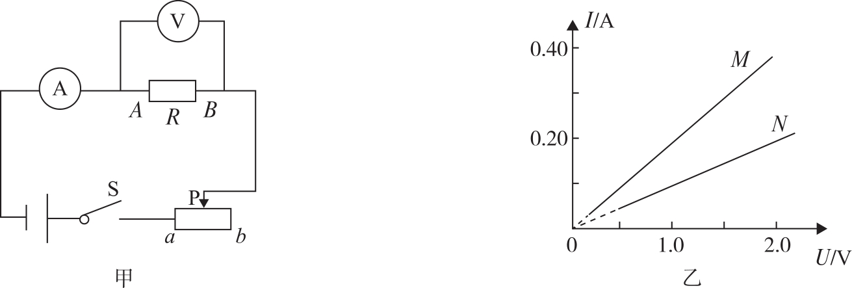
8.(2020·烟台)如图甲所示是小明“探究电流与电压、电阻的关系”的实验电路图.选用的实验器材是:电源(3 V)、电流表(0~0.6 A)、电压表(0~3 V),定值电阻R₁=5 Ω、R₂=10 Ω、R₃=20 Ω,滑动变阻器(40 Ω 2 A)、开关、导线若干.

Slide 100
(1)探究电流与电压关系:
①探究电流与电压的关系时,要保持____________不变,采用的科学方法是____________.
②小明在实验中进行多组数据测量的目的是什么?
____________________
③小明选用5 Ω和10 Ω的两只电阻分别进行实验后,由实验数据画出的图象如图乙所示,其中M图象对应的是哪只电阻?
____________
由M图象得到的实验结论是什么?
电阻
控制变量法
得出普遍性的结论
5 Ω
电阻一定时,电流与电压成正比

Slide 101
(2)探究电流与电阻的关系:
①小明在实验中,首先确定一个保持不变的电压值U,当AB间的电阻R由5 Ω换成10 Ω时,闭合开关,应将滑动变阻器的滑片向____________(选填“a”或“b”)移动,才能使电压表示数变为U.
②当AB间换接20 Ω的电阻时,小明无论怎样移动滑动变阻器的滑片,电压表的示数都无法达到U.请你告诉他,为完成实验,U的取值范围是____________.
b
1 V~3 V

Slide 102
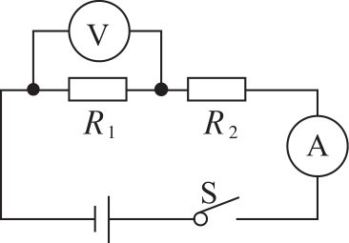
9.(2020·吉林)如图所示,电源电压不变,R₂的电阻为20 Ω,闭合开关后,电压表的示数为2 V,电流表的示数为0.2 A.
求:(1)R₁的电阻;
(2)电源电压.

Slide 103
解:由电路图可知,R₁与R₂串联,电流表A电路的电流,电压表测量电阻R₁的电压.
(2)电阻R₁两端的电压为:U₂=IR₂=0.2 A×20 Ω=4 V,
所以电源电压为:U=U₁+U₂=2 V+4 V=6 V.
答:(1)R₁的电阻为10 Ω.
(2)电源电压为6 V.

Slide 104

10.如图所示,R₂=4 Ω,电流表A₂示数为6 A,电流表A₁示数为4 A.
(1)求通过电阻R₂的电流;
(2)求电源的电压U;
(3)求电阻的R₁阻值.

Slide 105
解:由电路图可知,R₁与R₂并联,电流表A₁测R₁支路的电流,电流表A₂测干路电流.
(1)由电流表的示数可知,干路电流I=6 A,通过R₁的电流I₁=4 A,
通过电阻R₂的电流:I₂=I-I₁=6 A-4 A=2 A;
(2)电源的电压:U=U₂=I₂R₂=2 A×4 Ω=8 V;
答:(1)通过电阻R₂的电流为2 A;
(2)电源的电压为8 V;
(3)电阻的R₁阻值为2 Ω.

Slide 106

11.如图所示的电路,电源电压为6 V且保持不变,滑动变阻器R标有“50 Ω,2 A”字样.
(1)将滑片P移到最右端,闭合S₁,断开S₂,
求电流表的示数I₁;
(2)保持滑片P在最右端,闭合S₁、S₂,
电流表示数I=5I₁,求R₂的阻值;
(3)将滑片P移至某一位置,闭合S₁、S₂,电流表示数为0.68 A,求此时滑动变阻器接入电路的阻值.

Slide 107
(2)闭合S₁、S₂,R₁和R₂并联,所以U₁=U₂=U=6 V,
通过R₂的电流I₂=I-I₁=0.6 A-0.12 A=0.48 A,
R₂的阻值R₂=12.5 Ω;
(3)移动滑片P,通过R₂的电流不变,I₂=0.48 A,
通过滑动变阻器的电流I'₁=I'-I₂=0.68 A-0.48 A=0.2 A,
R'₁的阻值R'₁=30 Ω;
答:(1)电流表的示数I₁是0.12 A;(2)R₂的阻值是12.5 Ω;(3)此时滑动变阻器接入电路的阻值是30 Ω.

Slide 108

12.(2018·广东)如图a所示,已知定值电阻R₁的阻值为30 Ω,闭合开关时整个电路正常工作,两电流表的指针都在同一位置,示数如图b所示.(设电源电压保持不变),求:

Slide 109
(1)电源电压U是多少?
(2)通过定值电阻R₂的电流是多少?
(3)现用一个未知阻值的定值电阻R_{x}替换电阻R₁或R₂,替换后只有一个电流表的示数发生了变化,请判断R_{x}替换的是电阻R₁或R₂.
(4)此时替换后电流表示数减少了0.3 A,求未知电阻R_{x}的阻值.

Slide 110
解:由电路图可知,R₁与R₂并联,电流表A测干路电流,电流表A₁测R₁支路的电流,电压表测电源的电压.
(1)因并联电路中干路电流等于各支路电流之和,且两电流表指针的位置相同,
所以,电流表A的量程为0~3 A,分度值为0.1 A,干路电流I=1.5 A,
电流表A₁的量程为0~0.6 A,分度值为0.02 A,通过R₁的电流I₁=0.3 A,
因并联电路中各支路两端的电压相等,电源电压:
U=U₁=I₁R₁=0.3 A×30 Ω=9 V;

Slide 111
(2)因并联电路中干路电流等于各支路电流之和,
所以通过电阻R₂的电流:I₂=I-I₁=1.5 A-0.3 A=1.2 A;
(3)由题知,用电阻R_{x}替换电阻R₁、R₂中的一个,替换前后,只有一个电流表的示数发生了变化;
若用R_{x}替换电阻R₁,则电流表A₁所在支路的电阻发生变化,电流表A₁的示数会发生变化,同时干路电流也会发生变化,即电流表A的示数发生变化,不符合题意;
因此只能是用R_{x}替换电阻R₂;

Slide 112
(4)替换后电流表示数减少了0.3 A,
则干路电流变为:I'=I-ΔI=1.5 A-0.3 A=1.2 A,
根据并联电路中干路电流等于各支路电流之和可知,此时通过R_{x}的电流为:Ix=I'-I₁=1.2 A-0.3 A=0.9 A,
答:(1)电源电压U是9 V;
(2)通过定值电阻R₂的电流是1.2 A;
(3)R_{x}替换的是电阻R₂.
(4)未知电阻Rx的阻值为10 Ω.

Slide 113

13.(2020·呼和浩特)如图所示是一个灯泡和一个定值电阻的I-U图象,根据图象所给信息计算:
(1)如果将灯泡和定值电阻并联,接在
恒定电压为6 V的电源两端,求此时灯
泡的电阻和定值电阻的阻值;
(2)如果将灯泡和定值电阻串联,接在
恒定电压为6 V的电源两端,求此时灯
泡两端电压以及此时灯泡的电阻.

Slide 114
解:小灯泡的电阻随温度的升高而增大,所以其电阻是变化的,其电流与电压不成正比,其图象不是直线,而定值电阻的阻值为一定值,其电流与电压成正比,其图象是直线;
(1)当小灯泡两端电压U_{R}=6 V时通过小灯泡的电流为I_{L}=0.5 A,
由图象可知,当定值电阻两端电压U_{R}=6 V时通过的电流为I_{R}=0.25 A,

Slide 115
(2)如果将灯泡和定值电阻串联,接在恒定电压为6 V的电源两端,
当电流为0.2 A时,小灯泡两端的电压与定值电阻两端的电压和为6 V,即U_{L}+U_{R}=1.2 V+4.8 V=6 V,
答:(1)如果将灯泡和定值电阻并联,接在恒定电压为6 V的电源两端,此时灯泡的电阻为12 Ω、定值电阻的阻值为24 Ω;
(2)如果将灯泡和定值电阻串联,接在恒定电压为6 V的电源两端,此时灯泡两端电压为1.2 V,此时灯泡的电阻为6 Ω.

